Slide 1
Detección automatizada de escotomas basado en el registro de movimientos oculares
Proyecto de Graduación – Ingeniería Biomédica
Autor: Chaya, Paula Saide
Tutor: Ing. José Fernando Barraza
Cotutor: Ing. Gerardo Padilla
1

Slide 2
INTRODUCCIÓN
¿Qué es un escotoma?
Un escotoma es una alteración en el campo visual en la cual existe una zona en la que la visión es nula.
Es una ceguera parcial, puesto que no limita la visión total, sino que es una zona delimitada.
2

Slide 3
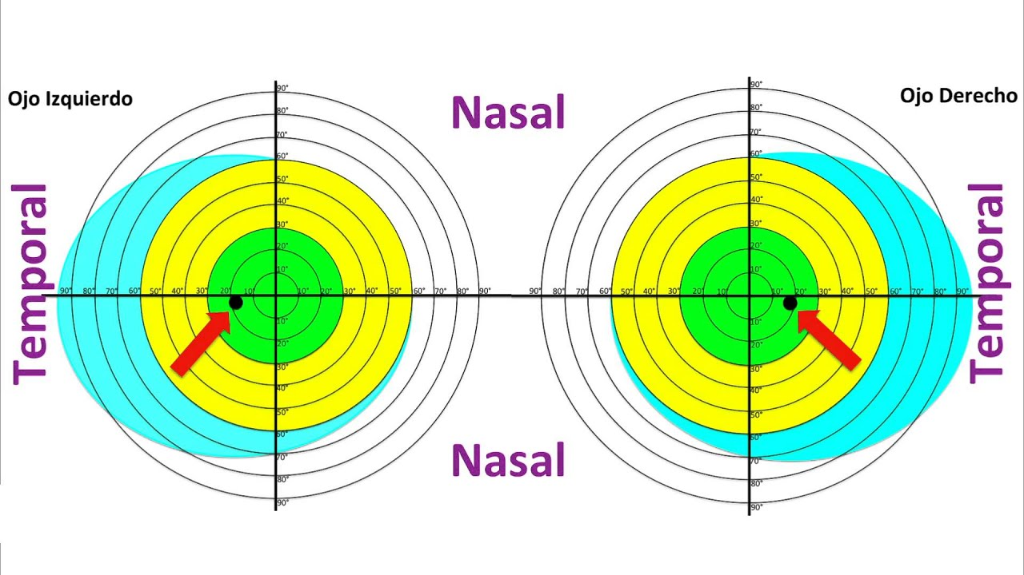
¿Qué es el campo visual?
El campo visual es la zona de visión observada por un ojo en un instante dado.
Dentro de nuestros campos visuales, tenemos en cada uno un punto ciego ocasionado por la ausencia de conos y bastones
3
Notes:
Dentro de nuestros campos visuales, tenemos en cada uno un punto ciego ocasionado por la ausencia de conos y bastones en la retina sobre un disco óptico que queda más o menos a unos 15 grados laterales al punto central de la visión.

Slide 4
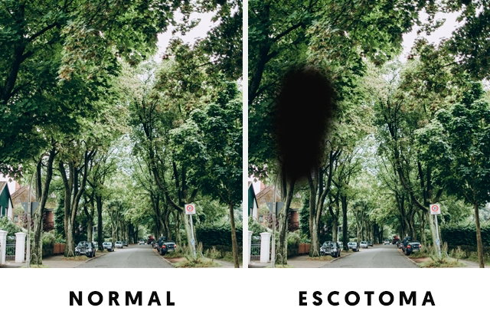
¿Por qué se generan los escotomas o puntos ciegos?
Problemas en el cerebro (derrame cerebral o un tumor)
Problemas en el nervio óptico como glaucoma o esclerosis múltiple
Lesión o cicatriz en la retina
4
Notes:
Debido a la capacidad del sistema visual de rellenar estos escotomas, los mismos no son percibidos por el individuo lo que constituye un desafío para su detección.

Slide 5
01
Campimetría y Perimetría
¿Cuáles son sus diferencias?
¿Cuáles son sus limitaciones?
¿Existen alternativas para mejorar estas limitaciones?
5
Notes:
Los estudios para detectar la ceguera en diferentes zonas de la retina se denominan campimetría y perimetría.
Si bien ambos estudios comparten el mismo propósito, difieren en su metodología y también difieren en el alcance del área del campo visual que evalúan

Slide 6
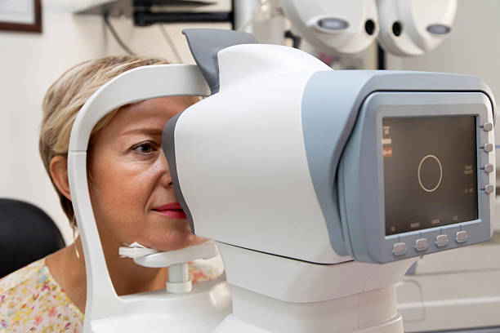
Campimetría
Trabaja dentro de los 30 grados centrales alrededor del punto de fijación
Esta prueba se realiza generalmente utilizando una pantalla plana (campímetro)
6

Slide 7
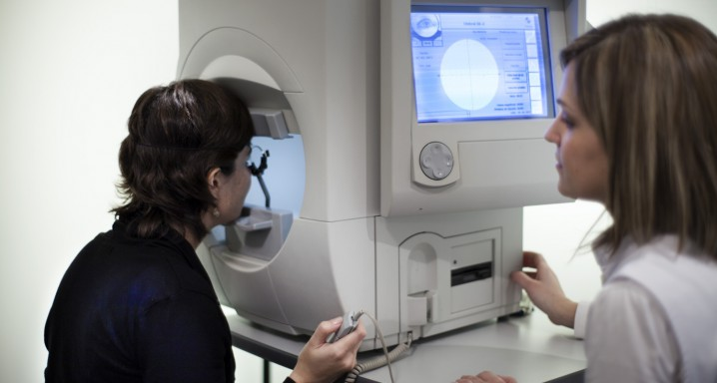
Perimetría
Puede evaluar hasta 90 grados o más en cada dirección desde el punto de fijación.
Se utiliza un dispositivo llamado perímetro, que puede ser manual (como el perímetro de Goldmann) o automatizado (como el perímetro Humphrey).
7

Slide 8
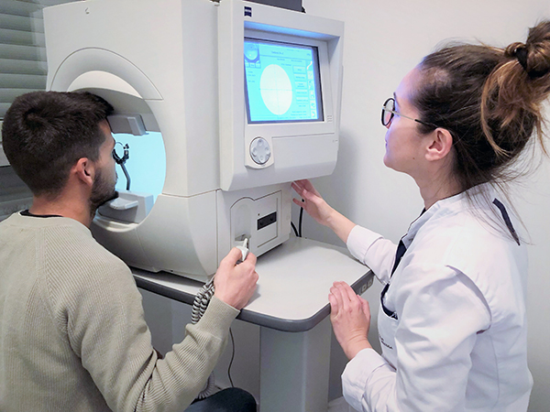
Ambos métodos dependen de la respuesta subjetiva del paciente
8

Slide 9
Limitaciones
Estos métodos no son prácticos en niños pequeños o personas de avanzada edad y resultan poco fiables en adolescentes
Diversas circunstancias, como la duración de la prueba y el estado de ánimo del paciente, pueden modificar los resultados.
9

Slide 10
¿Existen alternativas para mejorar estas limitaciones?
Falsos positivos
Producir periódicamente solo el sonido asociado con el estímulo luminoso sin presentar realmente la luz
Falsos negativos
Presentar periódicamente un estímulo en un área que el paciente puede ver
Specvis y otros softwares
Realizar pruebas a través de computadoras personales, reduciendo así el costo de la intervención temprana y permitiendo realizar la prueba prácticamente en cualquier lugar
10
Notes:
Si bien en la actualidad se presenta una alternativa para evaluar la confiabilidad del paciente durante la prueba, el resultado de la misma sigue dependiendo de la respuesta subjetiva del paciente. Por lo tanto, en este proyecto se propone una alternativa para la detección de escotomas que no dependa de la respuesta subjetiva del paciente, sino que dependa de los movimientos oculares durante la prueba.

Slide 11
Objetivos del proyecto
Desarrollar una metodología que elimine la necesidad de la participación verbal motora del paciente.
Obtener el patrón de movimientos oculares más informativo sobre la detección del estímulo presentado
Generar un algoritmo que permita visualizar estímulos aleatorios y las coordenadas del ojo durante la prueba
Elaborar e implementar una interfaz para conectar el dispositivo eyetracker y la computadora para la obtención de datos.
11

Slide 12
Hipótesis
Los sujetos que pueden percibir un estímulo visual podrán fijar su vista en él o en la posición aproximada donde se presentó el estímulo. Por el contrario, los sujetos con escotomas no podrán fijar su vista en la posición del estímulo debido a su incapacidad para percibirlo.
12

Slide 13
Diseño y Sistema Experimental
13

Slide 14
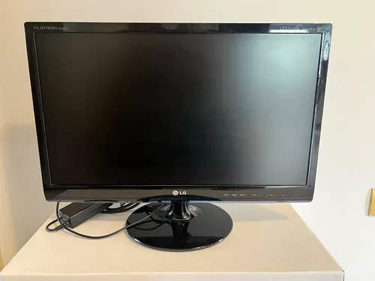
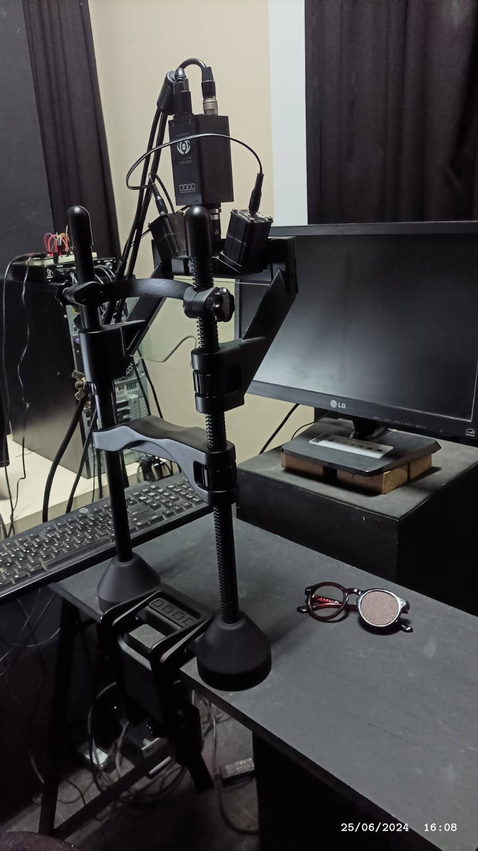
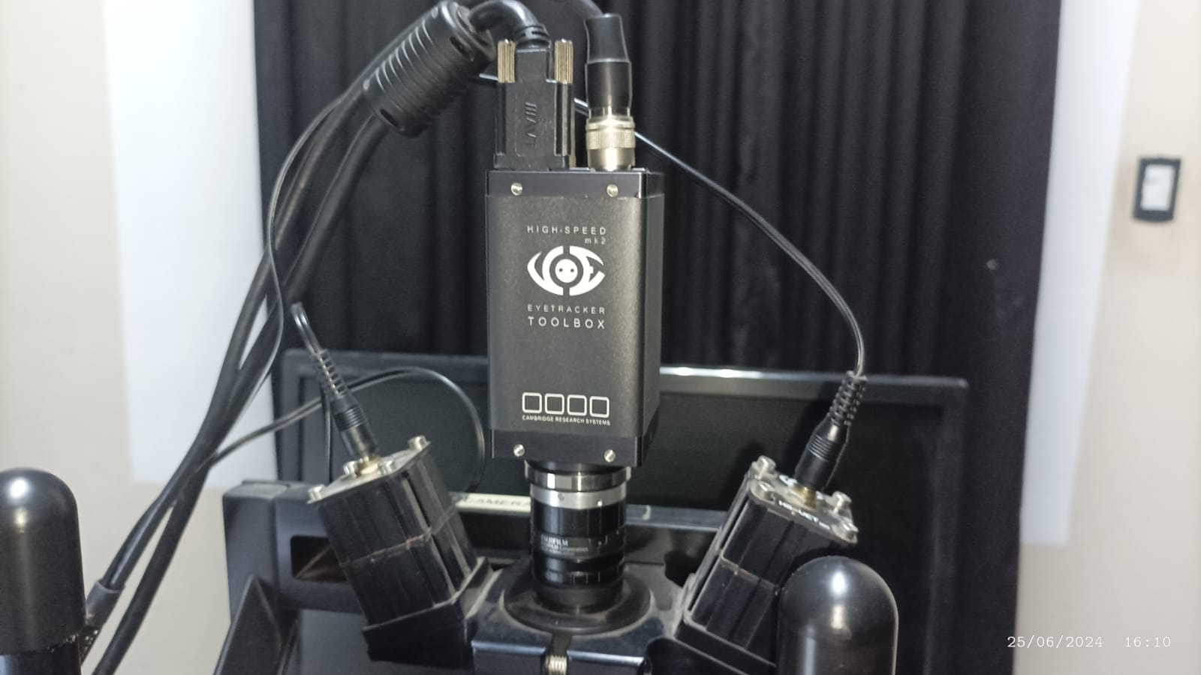
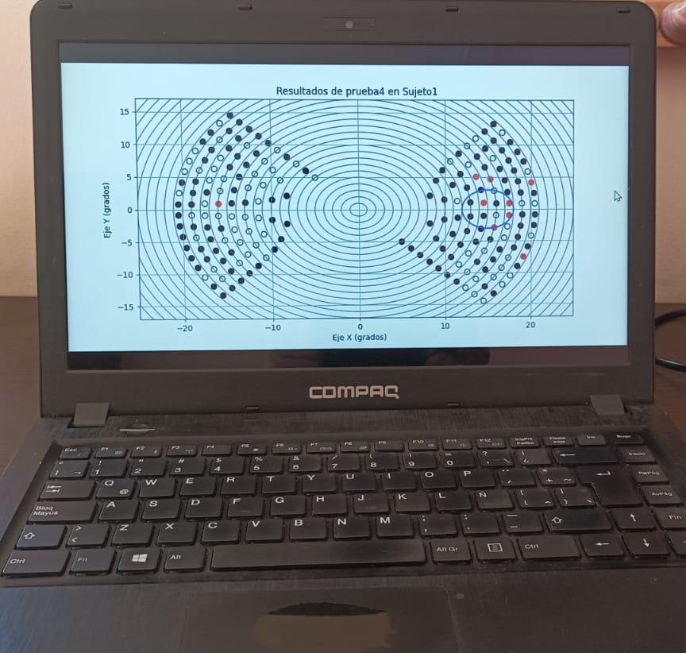
Materiales y Métodos
Sistema experimental
Monitor LG Flatron E1942
Cámara y LEDs infrarrojos
Computadora personal
Montura para eyetracker
14

Slide 15
Materiales y Métodos
Eyetracking con OpenCV
Utilizando la librería de OpenCV en Python, se desarrolló un código capaz de detectar la pupila y determinar su posición en tiempo real para las pruebas.
15

Slide 16
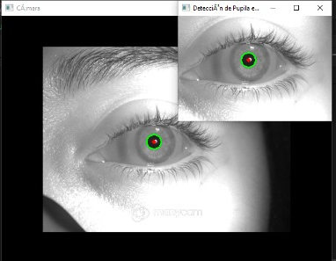
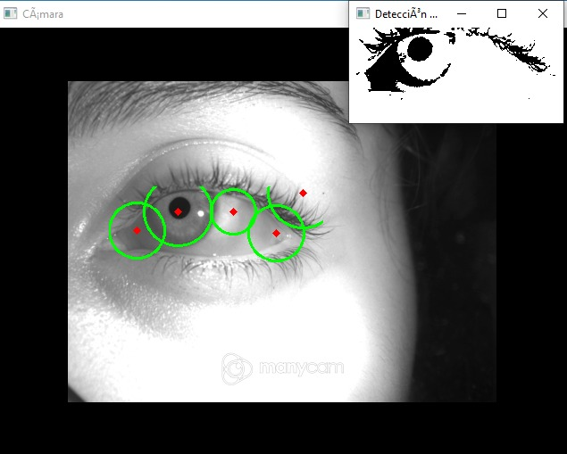
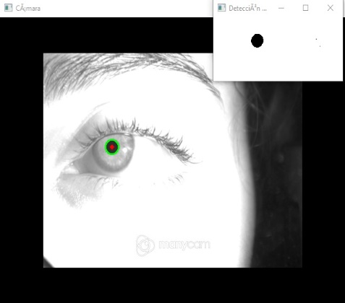
Materiales y Métodos
Eyetracking con OpenCV
Para mejorar la precisión de la detección de la pupila, el código permite definir una Región de Interés (ROI) en la imagen binarizada, lo que ayuda a limitar el área de búsqueda de la pupila
16

Slide 17
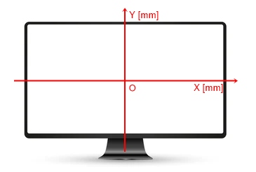
Materiales y Métodos
Diseño Metodológico
Presentación de estímulos
La presentación de estímulos se llevará a cabo con un monitor de resolución 1366x768 pixeles.
La ubicación de los estímulos se medirá en milímetros de la pantalla.
Por lo tanto, se tienen en cuenta las relaciones píxel-milímetro para cada eje, considerando el centro de la pantalla como el origen de coordenadas.
Transformaciones en eje X
Píxel | Milímetros
0 | -200
1360 | 200
Transformaciones en eje Y
Píxel | Milímetros
0 | 110
768 | -110
17
Notes:
La calibración se realiza antes de cada prueba

Slide 18
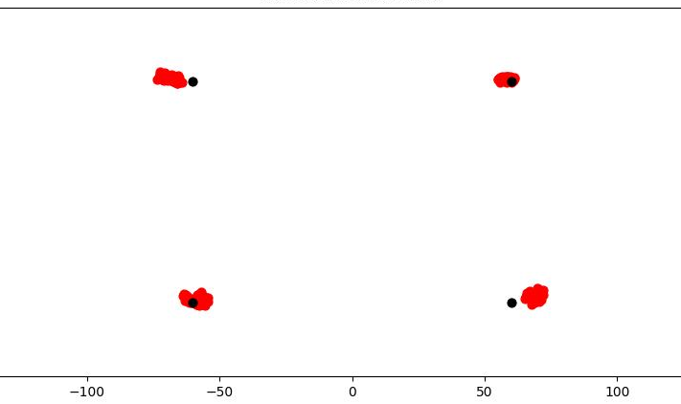

Materiales y Métodos
Diseño Metodológico
Calibración
La primera etapa del procedimiento metodológico consiste en obtener las rectas de calibración para los ejes X e Y, con el fin de transformar los valores obtenidos del eyetracker (en pixeles) a la unidad de medición en pantalla (milímetros).
$${Valor}_{milímetros}=b+m∙{Valor}_{Pixel}$$
18
Notes:
La calibración se realiza antes de cada prueba

Slide 19
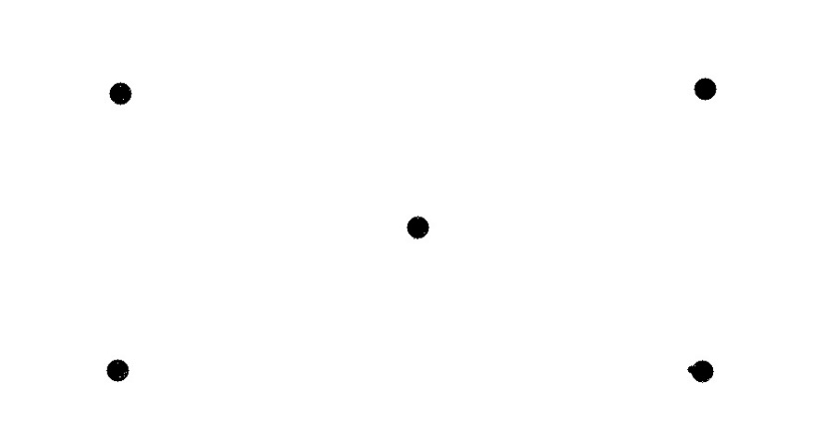

Materiales y Métodos
Diseño Metodológico
Calibración
Con el objetivo de evaluar la precisión y exactitud de la detección de la mirada mediante el Eyetracker, se realizaron calibraciones de 5 y 16 puntos en 2 participantes.
Calibración con 5 puntos
Calibración con 16 puntos
19
Notes:
La calibración se realiza antes de cada prueba

Slide 20
Materiales y Métodos
Diseño Metodológico
Prueba para la detección del disco óptico
Se hará un mapeo del campo visual en un alcance de hasta 25 grados laterales y 17 grados longitudinales para identificar la ubicación aproximada del disco óptico
20

Slide 21
Materiales y Métodos
Diseño Metodológico
Operador
Sujeto de prueba
21
Notes:
El código trabaja con dos pantallas, una implementada para la prueba en el sujeto y otra para el operador. En ambas pantallas se muestran las cruces de fijación y los estímulos. Además, en la ventana del Operador se muestra la posición del ojo en pantalla para verificar el correcto funcionamiento del eyetracker y de la calibración.

Slide 22
Materiales y Métodos
PRUEBA DE DETECCIÓN
Se trabajó con un patrón de 46 estímulos y dos rondas de presentación
22

Slide 23


Materiales y Métodos
PRUEBA DE DETECCIÓN - COMPARACIÓN
PRUEBA CON TECLADO
(RESPUESTA SUBJETIVA)
PRUEBA CON EYETRACKER
(RESPUESTA OBJETIVA)
23
Notes:
Con esta comparación busco determinar si la alternativa propuesta es viable en relación con el método actualmente empleado.

Slide 24
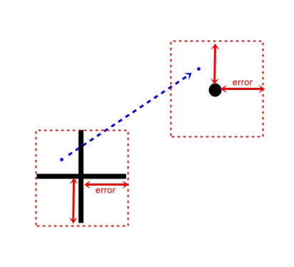
Materiales y Métodos
Diseño Metodológico
Prueba para la detección del disco óptico
ANÁLISIS
Validez: se evalúa si el ojo se encuentra en el punto de fijación
Percepción del estímulo: se evalúa si percibió el estímulo
24

Slide 25
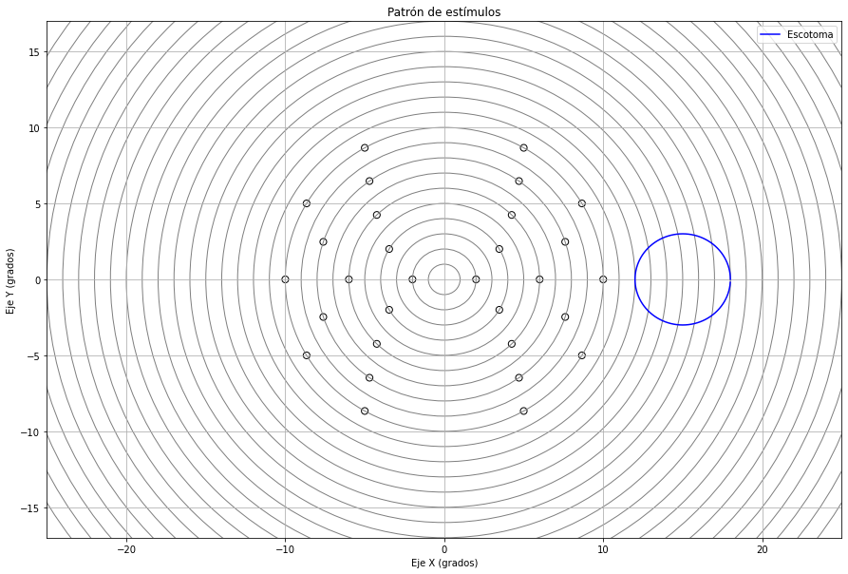
Materiales y Métodos
ANÁLISIS
25

Slide 26
Resultados
26

Slide 27
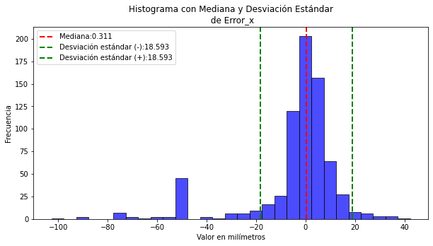
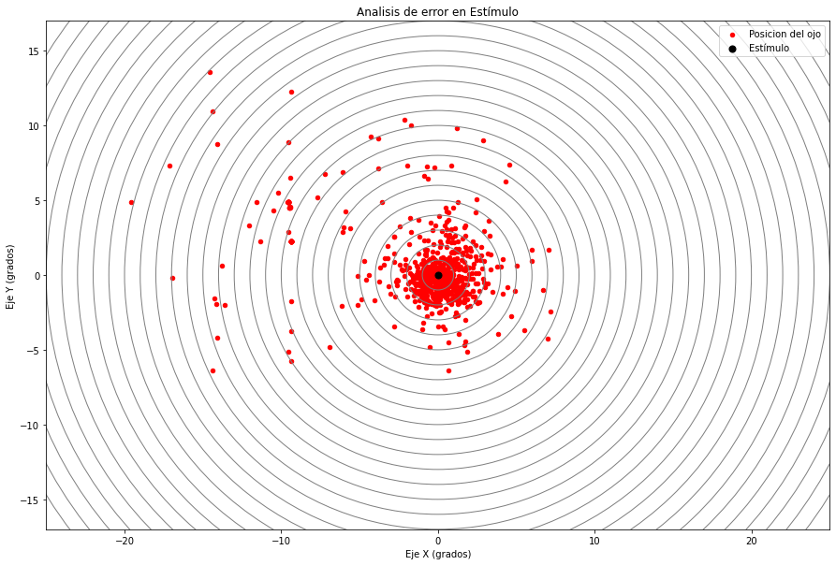
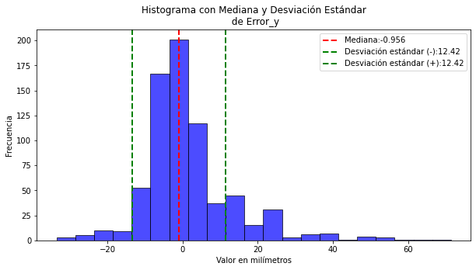
Resultados
Cal
27

Slide 28
Resultados
ANÁLISIS
28

Slide 29
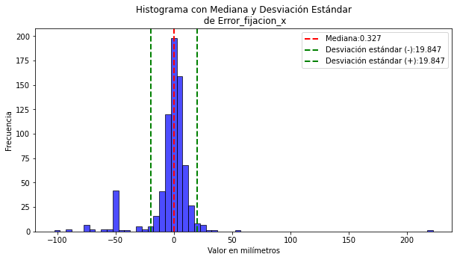
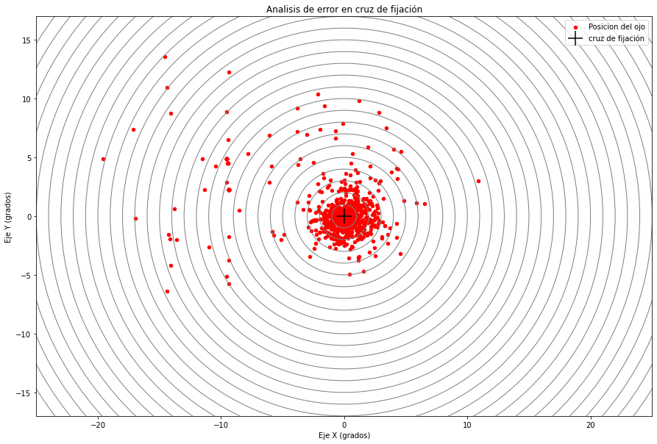
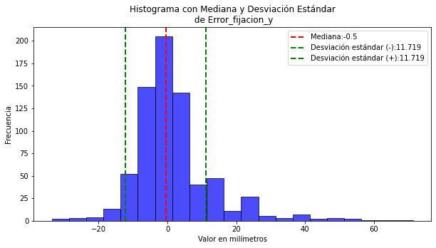
Resultados
ANÁLISIS
29

Slide 30
Materiales y Métodos
Participantes
Sujetos de 20 a 35 años que no presenten problemas de ceguera
Cantidad de personas: 15
Cantidad de pruebas: 30 (dos pruebas por persona)
Tiempos
Duración de prueba con Eyetracker: 6 minutos aproximadamente
Duración de prueba con teclado: 6 minutos aproximadamente
Tiempo total por sujeto: 24 minutos
30

Slide 31
Situación Actual
Primer
Seminario
(Planificación del proyecto
y primeros avances)
Segundo
Seminario
(avances y resultados)
Seminario
Final
(Correcciones)
31

Slide 32

32

